Slide 1






《数据挖掘》
第2章：认识数据
吉林大学人工智能学院
陈贺昌

Slide 2
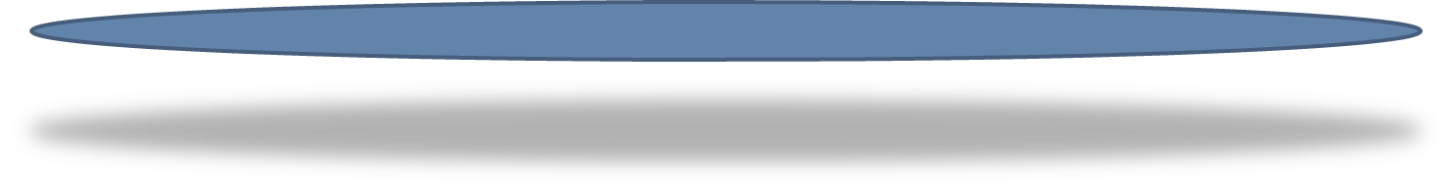
1
数据对象与属性类型
2
数据的基本统计描述
目 录
CONTENTS
3
数据可视化
4
度量数据的相似性和相异性

Slide 3
PART 1
数据对象与
属性类型

Slide 4
什么是属性
属性定义
属性（attribute）是一个数据字段，表示数据对象的一个特征
注：以下名词可互换使用：
属性（attribute）：常用于数据挖掘
维度（dimension）：常用于数据仓库
特征（feature）：常用于机器学习
变量（variable）：常用于统计学
单变量 VS 双变量
单变量（univariate）：涉及一个属性的数据分布
双变量（bivariate）：涉及两个属性的数据分布
属性种类：标称的、二元的、序数的、数值的

Slide 5
标称属性 & 二元属性
标称属性定义
标称属性（nominal attribute）的值是一些符号或事物的名称
标称属性示例
Hair_color: 黑色、棕色、淡黄色、红色、赤褐色、灰色和白色
Occupation：教师、医生、程序员、农民、司机、代驾、歌手
标称属性特点
标称属性值不具有有意义的序，并且不是定量的
标称属性的平均值和中位数没有意义
二元属性定义
二元属性（binary attribute）又称布尔属性，是一种标称属性，只有两个类别或状态：0或1，其中0表示该属性不出现，而1表示出现
例如：性别：男或女（对称）；HIV结果：阴性或阳性（非对称）

Slide 6
序数属性
序数属性定义
序数属性（ordinal attribute）是一种标称属性，其可能的值之间具有有意义的序或秩评定（ranking），但是相继值之间的差是未知的
序数属性示例
drink_size：小、中、大
grade：A+、A、A-、B+
professional _rank：助教、讲师、副教授、教授
军阶：列兵、一等兵、专业军事、下士、中士
满足度：0-很不满意、1-不太满意、2-中性、3-满意、4-很满意
注意：标称、二元和序数属性都是定性的

Slide 7
数值属性
数值属性定义
数值属性（numeric attribute）是定量的，即它是可度量的量，用整数或实数值表示
区间标度属性
区间标度（interval-scaled）属性用相等的单位尺度度量
例如：
温度：10度比30度低20度
年份：2000年与2010年相比差10年
比率标度属性
比率标度（ratio-scaled）属性是具有固有零点的数值属性
例如：
货币：100美元比1美元富有100倍
重量：10吨比2吨重5倍

Slide 8

课上思考
举一反三
现实社会中还有哪些属性？这些属性如何定义？
离散属性 VS 连续属性
离散属性：具有有限或无限个可数个值
连续属性：属性的取值范围是连续的

Slide 9
课后总结
融会贯通
标称、二元、序数、数值属生各自的特点和不足是什么？
Notes:
答：层层递近，逐步细化

Slide 10
PART 2
数据的基本统计
描述

Slide 11
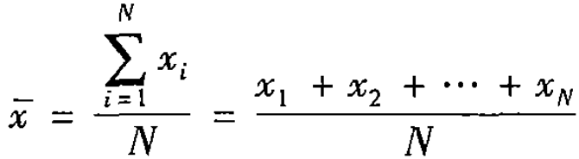
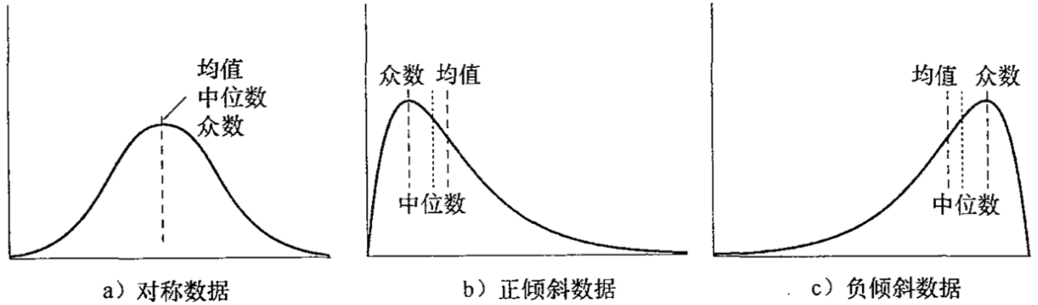
中心趋势度量：均值、中位数、众数
均值
数据集“中心”最常用、最有效的数值是（算术）均值
令x₁，x₂，…，x_{N}为某数值属性X（如salary）的N个观测值或观测，该值集合的均值（mean）为：
中位数 & 众数
中位数（median）是有序数据的中间值
众数（mode）是集合中出现最频繁的值

Slide 12
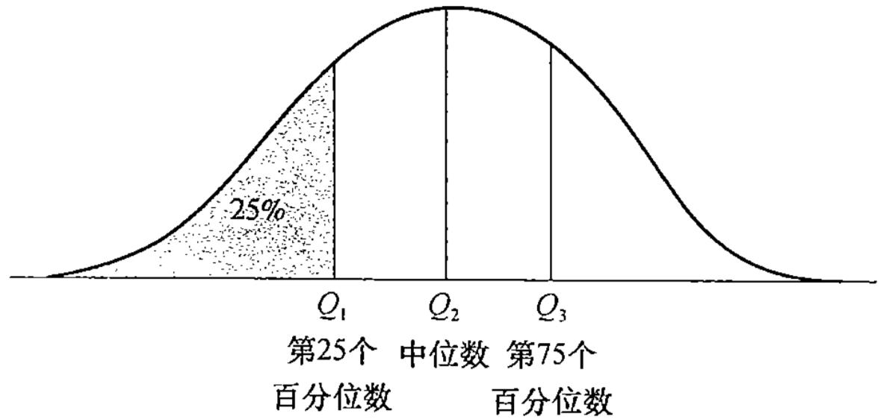
度量数据散布：极差、分位数
极差
令x₁，x₂，…，x_{N}为某数值属性X的观测集合，该集合的极差（range）是最大值（max()）与最小值（min()）之差
分位数
分位数（median）是取自数据分布的每隔一定间隔上的点，把数据划分成基本上大小相等的连贯集

Slide 13
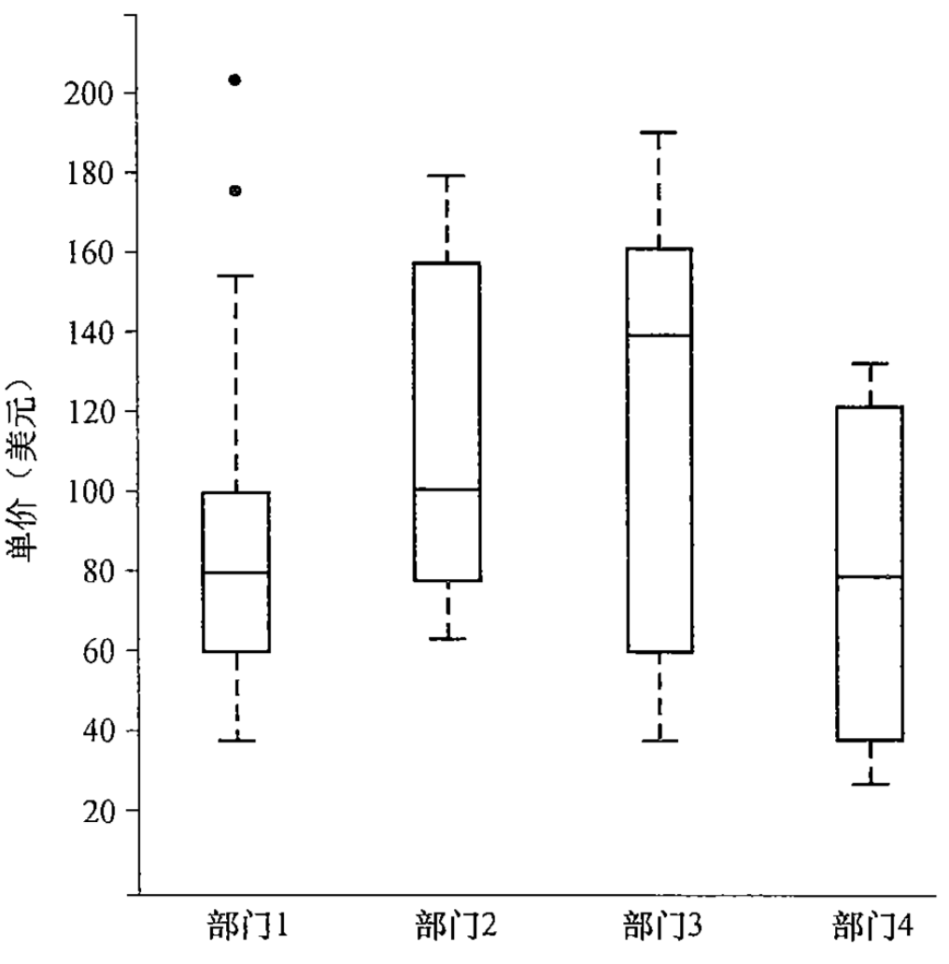
度量数据散布：五数概括、盒图、离群点
五数概括
分布的五数概括（five-number summary）由中位数（Q₂）、四分位数Q₁和Q₃、最小和最大观测值组成，按次序为：Minimum, Q₁, Median, Q₃, Maximum
盒图
盒图（boxplot）是一种流行的分布直观表示，体现了五数概括
盒的端点一般在四分位数上，使得盒的长度是四分位数极差
中位数用盒内的线标记
盒外的两条线（称做胡须）延伸到最小（Minimum）和最大（Maximum）观测值

Slide 14
课上思考
举一反三
现实社会中还有哪些度量数据散布的指标？
方差 & 标准差
方差是样本与均值的差的平方和的均值
标准差是方差的平方根
低标准差意味数据观测趋向于非常靠近均值，而高标准差表示数据散布在一个大的值域中

Slide 15
PART 3
数据可视化

Slide 16
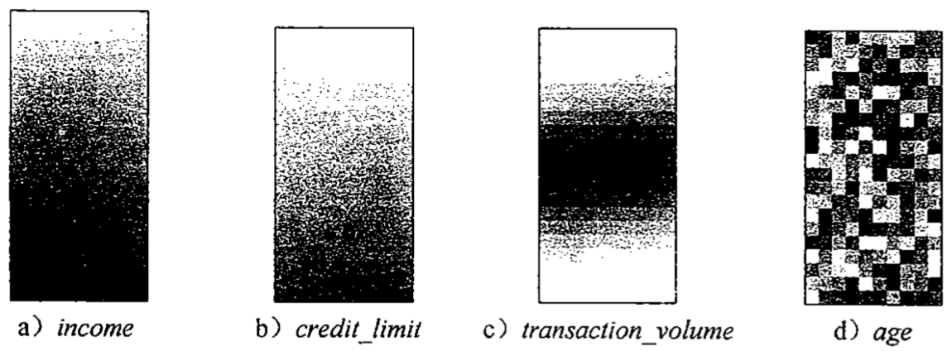
基于像素的可视化技术（a）
基于像素的可视化
AllElectronics维护了一个顾客信息表，包含4个维：income（收入），redit_limit（信贷额度），transaction_volume（成交量）和age（年龄）
结论：1）redit_limit随income增加而增加；2）收入处于中部区间的顾客更可能从AllElectronics购物；3）income与age之间没有明显的相关性

Slide 17
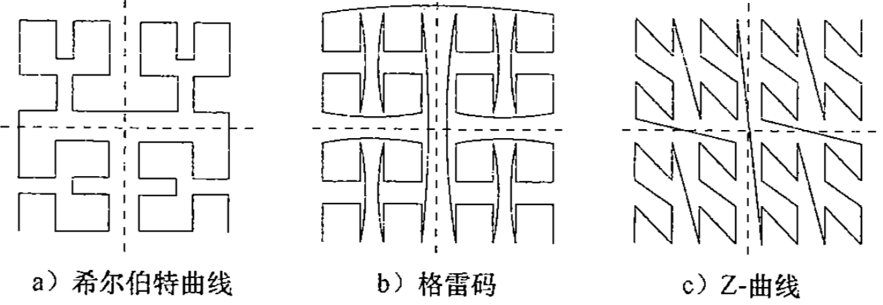
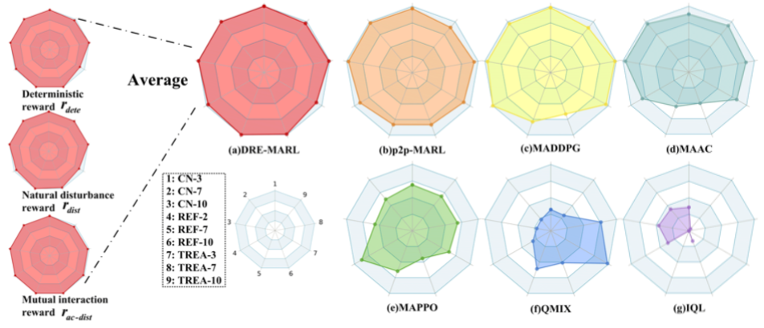
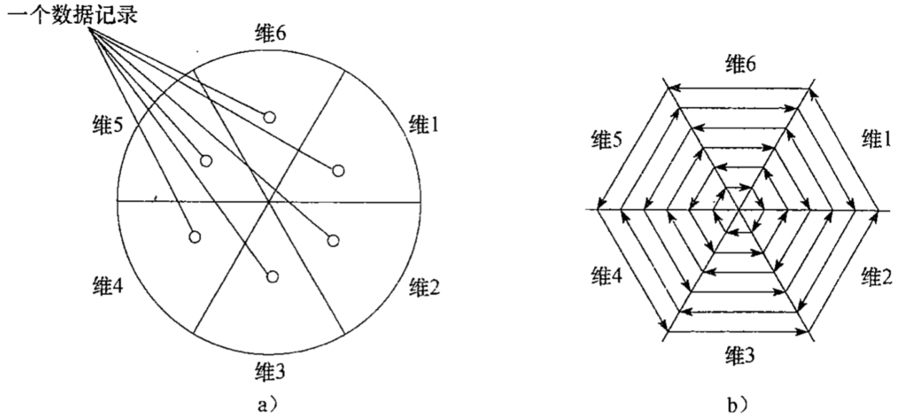
基于像素的可视化技术（b）
空间填充曲线（space-filling curve）
圆弓分割技术（circle segment technique）

Slide 18
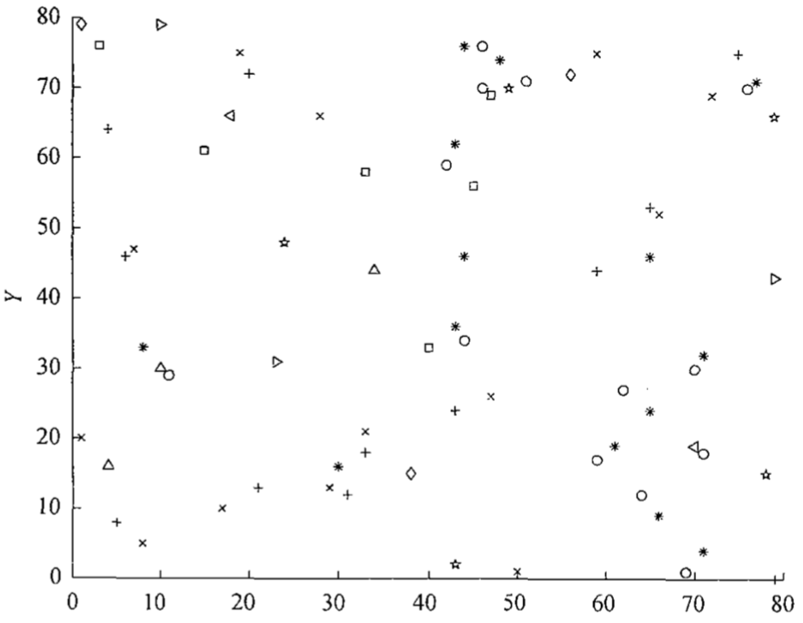
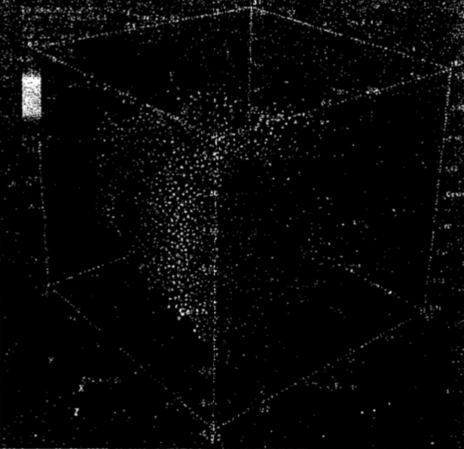
几何投影可视化技术（a）
散点图
散点图是使用笛卡儿坐标显示的二维数据点。使用不同的颜色或形状表示不同的数据点，可以增加第三维。
散点图
散点矩阵

Slide 19
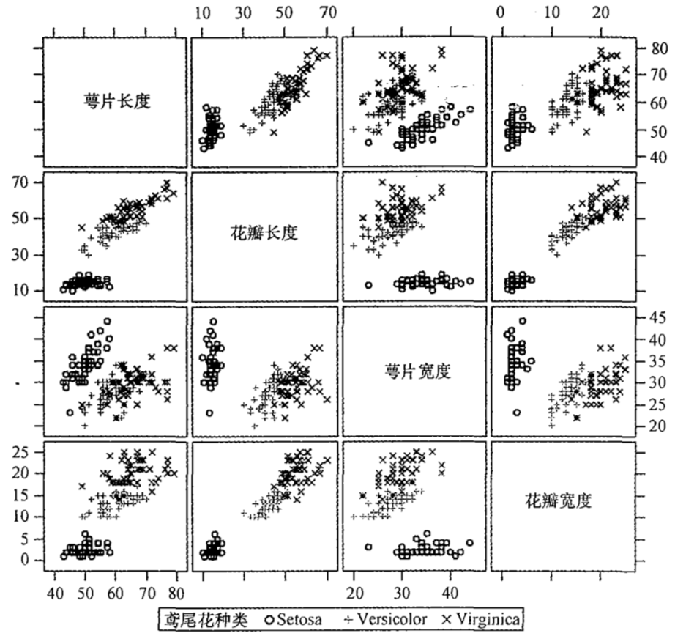
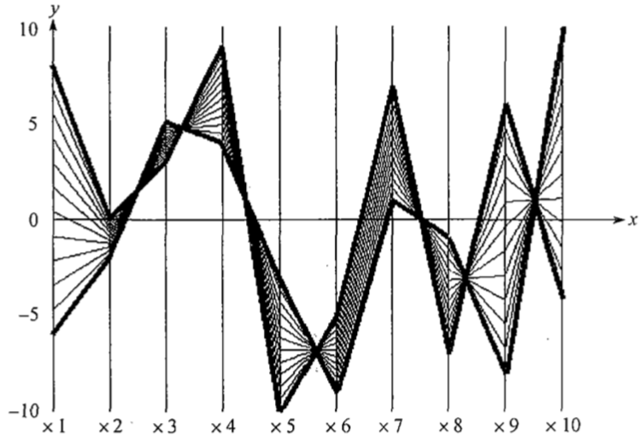
几何投影可视化技术（b）
鸢尾花数据可视化
平行坐标可视化

Slide 20
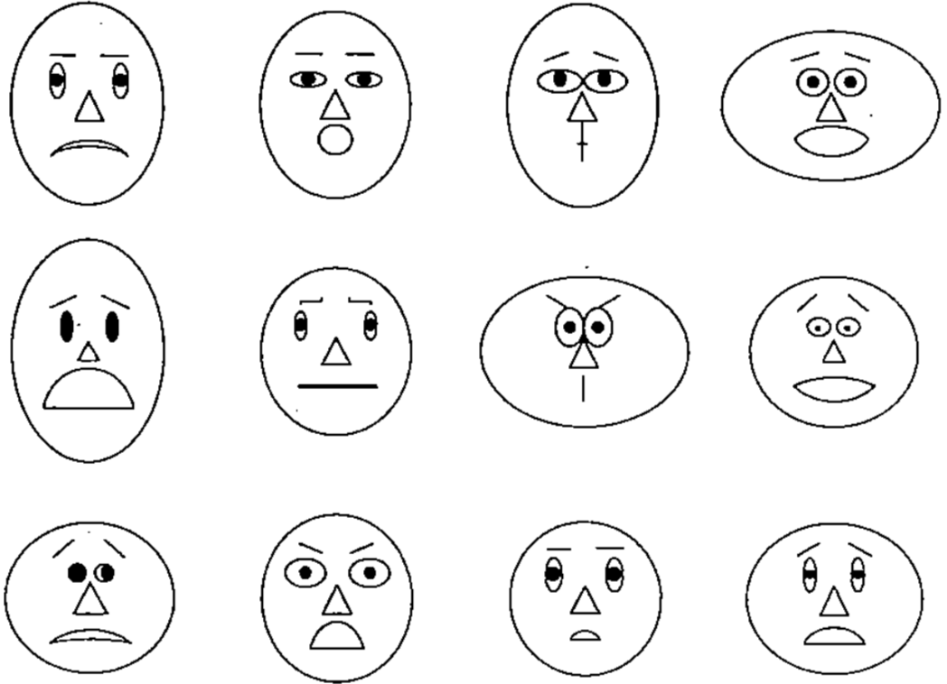
基于图符的可视化技术（a）
切尔诺夫脸（Chernoff faces）
脸的要素，如：眼、耳、口、鼻等用其形状、大小、位置和方向表示维度的值，如：眼睛大小、两眼位置等

Slide 21
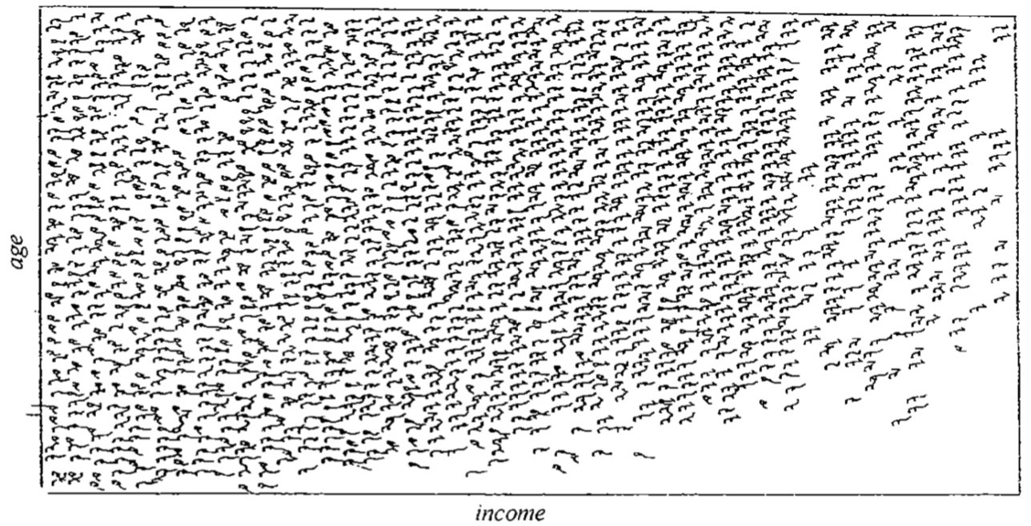
基于图符的可视化技术（b）
人物线条画（stick figure）
把多维数据映射到5-段人物线条画，其中每个画都有四肢和一个躯体。两个维被映射到显示轴（x轴和y轴），其余的维映射到四肢角度或长度

Slide 22
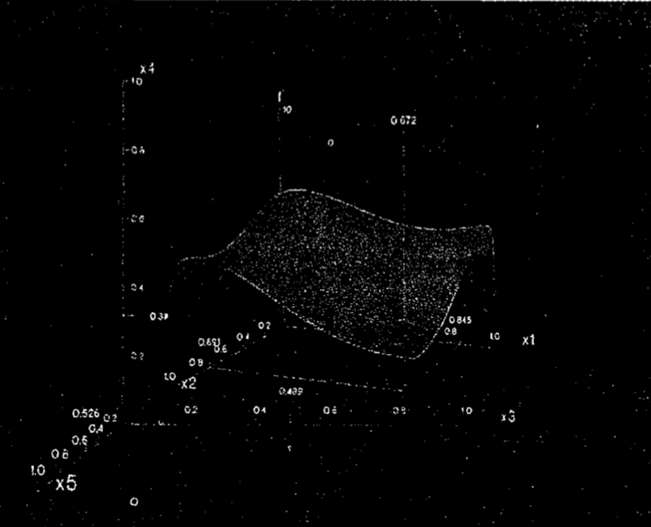
层次可视化技术
世界中的世界（Worlds-within-Worlds）
先把维X₃，X₄，X₅固定为某选定位置，例如： c₃，c₄，c₅ ，世界的原点位于外世界的原点（c₃，c₄，c₅）处；外世界是另一个三维图，使用维X₃，X₄，X₅

Slide 23
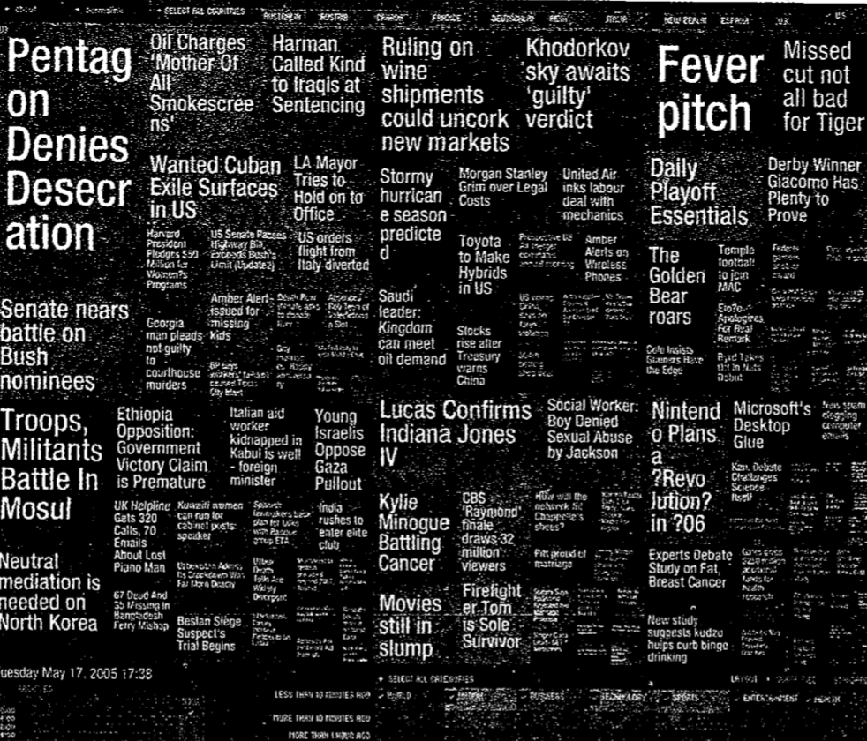

可视化复杂对象和关系（a）
标签云（tag cloud）

Slide 24
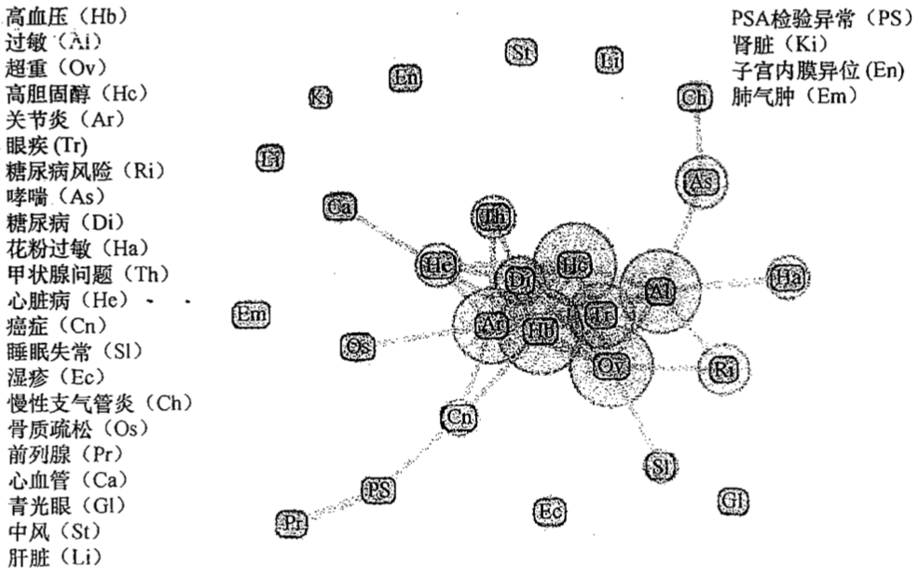
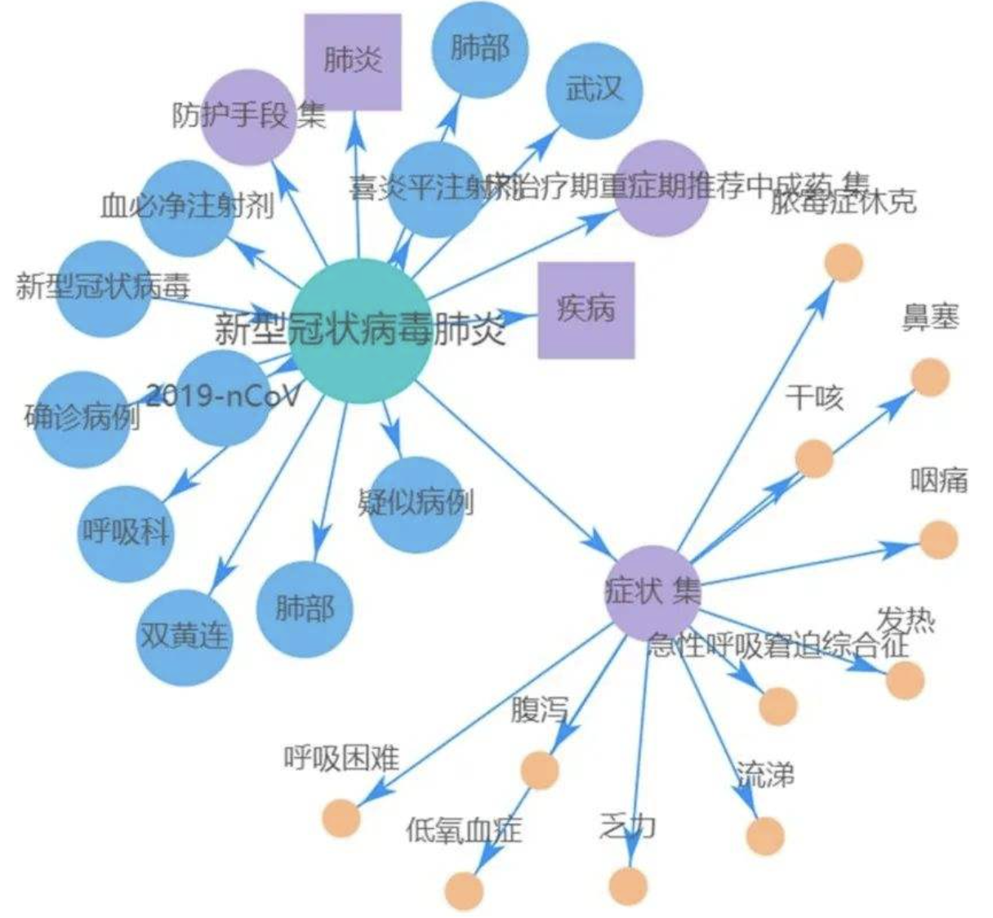
可视化复杂对象和关系（b）
复杂网络（complex network）

Slide 25
课上思考
举一反三
近些年，有哪些常用数据的可视化方法可以更好的体现数据特征？
供参考：https://blog.csdn.net/veratata/article/details/128342221
Notes:
常用的样本相似性度量方法：http://www.spiderpy.cn/blog/detail/33/#wow8
Python画图常用代码总结：https://blog.csdn.net/veratata/article/details/128342221
https://www.jb51.net/python/288392fd6.htm

Slide 26
PART 4
度量数据的相似
性和相异性

Slide 27
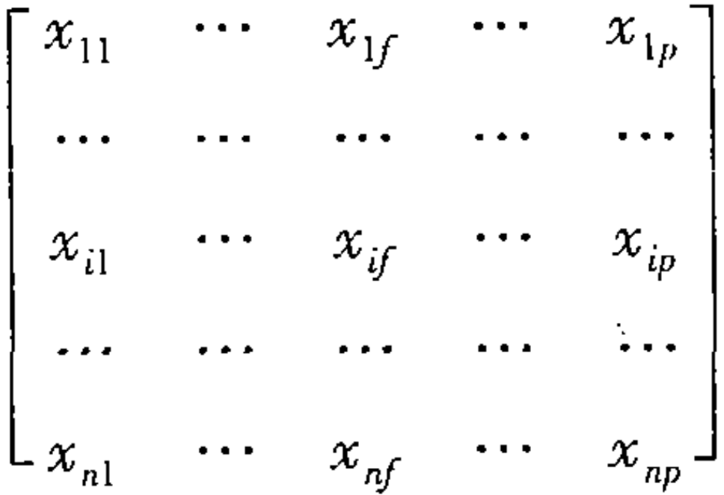
数据矩阵与相异性矩阵（a）
数据矩阵（data matrix）
数据矩阵（data matrix）或称对象-属性结构：这种数据结构用关系表的形式或n*p（n个对象*p个属性）矩阵存放n个数据对象

Slide 28
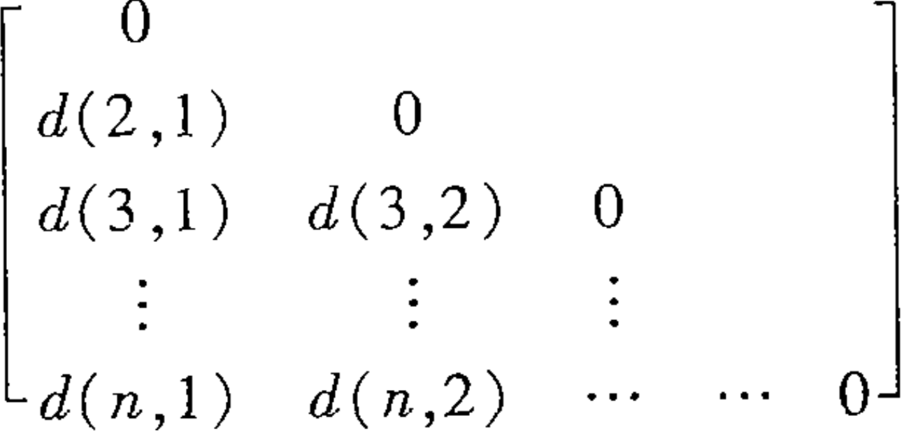
数据矩阵与相异性矩阵（b）
相异性矩阵（dissimilarity matrix）
相异性矩阵（dissimilarity matrix）或对象-对象矩阵：存入n个对象两两之间的邻近度（proximity），通常用一个n*n矩阵表示
问题：为什么该矩阵只有下三角有数值？

Slide 29
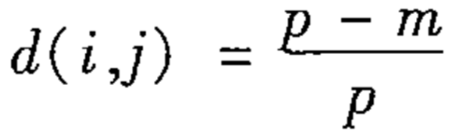
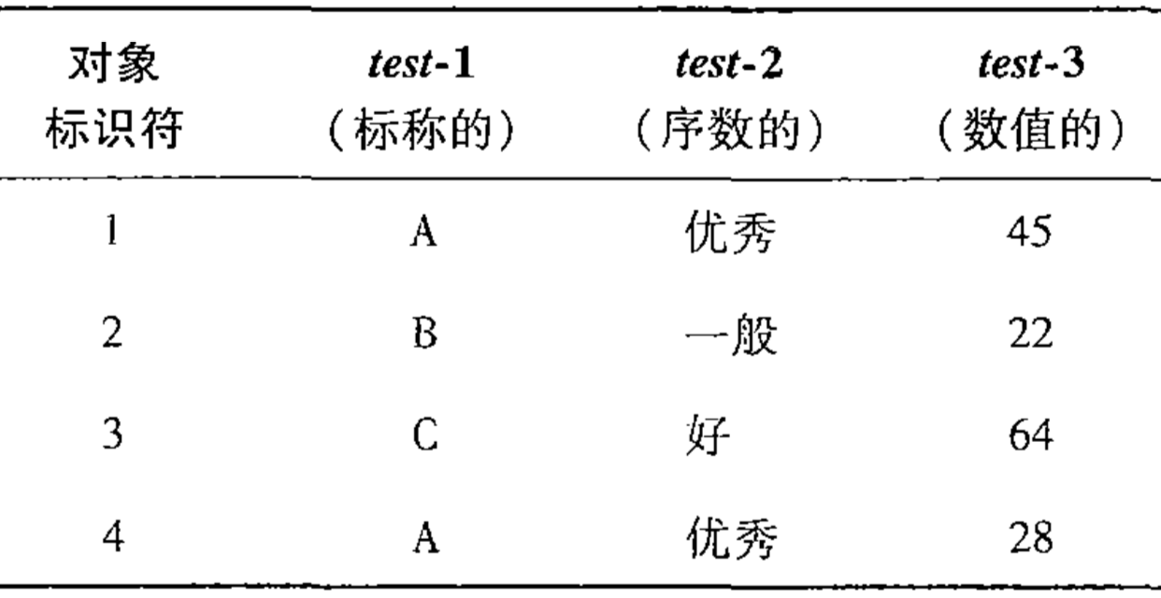
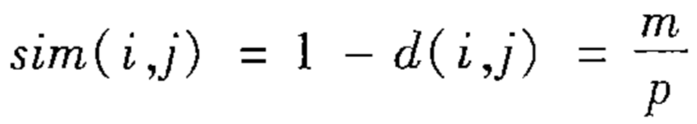
标称属性的邻近性度量
标称属性相异性
两个对象i和j之间的相异性可根据不匹配率计算：
其中，m是匹配的属性数目，即i和j取值相同的属性数，p是属性总数
标称属性相似性
类似的，二者的相似性可通过下式计算：

Slide 30
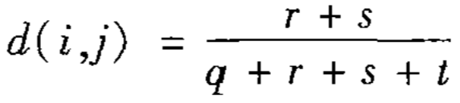
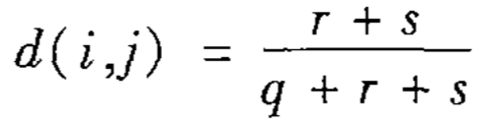
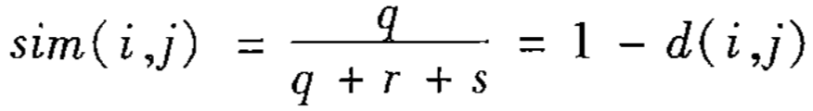
二元属性的邻近性度量
对称的二元相异性
如果对象i和j都用对称的二元属性刻画，则i和j的相异性为：
其中，q是对象i和j都取1的属性数；r是在对象i中取1，在对象j中取0的属性数；s是在对象i中取0，在对象j中取1的属性数；而t是对象i和j都取0的属性数，属性总数为p，即，p=q+r+s+t
非对称的二元相异性
在非对称二元属性中，负匹配数t通常是不重要的，其相异性可计算如下：
类似的，非对称二元属性的相似性（Jaccard系统）可计算如下：

Slide 31
数值属性的相异性
欧几里得距离
令i=（x_{i1}，x_{i2}，…，x_{ip}）和j=（x_{j1}，x_{j2}，…，x_{jp}）是两个被p个数值属性描述的对象，对象i和j之间的欧几里得距离定义为：
曼哈顿距离
曼哈顿距离也称城市块距离，主要用于计算城市间两点的距离：
闵可夫斯基距离
闵可夫斯基距离是欧几里得距离和曼哈顿距离的推广，具体定义如下：

Slide 32
课后总结
融会贯通
欧几里得距离、曼哈顿距离、闵可夫斯基距离
各自的优点和不足是什么？
Notes:
符合现实距离的度量方法，不能刻画其它距离；
能刻画相对差异，数学性质不好，不可导；
具备较好的范化性，兼容前两者，不够具体。

Slide 33
课上思考
举一反三
现实社会中还有哪些度量数据相似性的指标？
常用的样本相似性度量方法
切比雪夫距离
马氏距离
汉明距离
杰卡德距离
相关距离
信息熵
供参考：http://www.spiderpy.cn/blog/detail/33/#wow8
Notes:
常用的样本相似性度量方法：http://www.spiderpy.cn/blog/detail/33/#wow8
Python画图常用代码总结：https://blog.csdn.net/veratata/article/details/128342221

Slide 34
Thanks
吉林大学人工智能学院
陈贺昌

Slide 35
xxx

